Slide 1


Node.js 소개
Node.js는 JavaScript 런타임 환경으로, 웹 어플리케이션 개발에 널리 사용되고 있습니다. 비동기 I/O와 이벤트 기반 프로그래밍을 통해 빠르고 효율적인 서버 애플리케이션을 구축할 수 있습니다.
작성자: 영빈 손

Slide 2





Node.js의 특징
서버 구축
데이터 처리
확장성
빠른 실행
Node.js는 웹 서버와 같은 네트워크 애플리케이션 구축에 적합합니다.
실시간 데이터 처리와 데이터 스트리밍에 뛰어난 성능을 보입니다.
단일 프로세스 기반으로 높은 확장성과 함께 안정적으로 운영할 수 있습니다.
C++로 작성된 V8 JavaScript 엔진을 사용하여 빠른 실행 속도를 보장합니다.

Slide 3

Node.js 설치 및 환경설정
다운로드
IDE 설정
공식 웹사이트에서 Node.js를 다운로드하고 설치합니다.
Visual Studio Code와 같은 IDE에서 Node.js 개발 환경을 구축합니다.
1
2
3
버전 관리
nvm(Node Version Manager)을 사용하여 다양한 Node.js 버전을 관리할 수 있습니다.

Slide 4
Node.js의 모듈 시스템
모듈이란?
모듈 사용
모듈 생성
Node.js의 모듈은 재사용 가능한 코드 단위로, 특정 기능을 캡슐화하여 제공합니다.
require() 함수를 사용하여 다른 모듈을 가져올 수 있습니다.
exports 객체를 사용하여 자신만의 모듈을 만들 수 있습니다.

Slide 5




Node.js로 웹 서버 만들기
HTTP 모듈 사용
Node.js의 내장 HTTP 모듈을 사용하여 간단한 웹 서버를 만들 수 있습니다.
요청 처리
클라이언트의 HTTP 요청을 받아 처리하고 응답을 보낼 수 있습니다.
동적 콘텐츠
Node.js의 비동기 처리 능력을 활용하여 실시간으로 동적 콘텐츠를 생성할 수 있습니다.

Slide 6

Node.js의 이벤트 루프와 비동기 처리
1
이벤트 기반
2
비동기 I/O
Node.js는 이벤트 기반으로 작동하며, 이벤트 루프를 통해 효율적으로 처리합니다.
파일 입출력, 네트워크 작업 등의 I/O 작업을 비동기적으로 처리합니다.
3
콜백 함수
비동기 작업의 결과를 처리하기 위해 콜백 함수를 사용합니다.

Slide 7
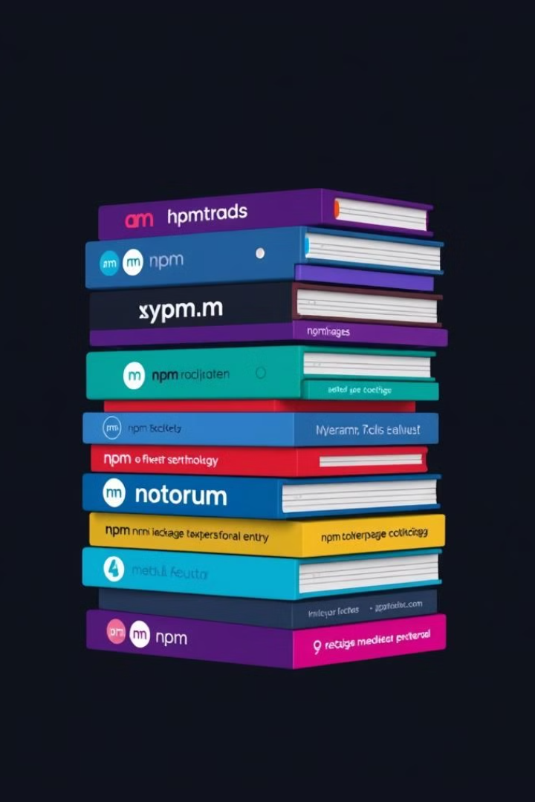
Node.js의 npm 패키지 관리
npm 소개
패키지 설치
Node.js의 기본 패키지 관리자로, 수많은 오픈 소스 패키지를 제공합니다.
npm install 명령어로 필요한 패키지를 쉽게 설치할 수 있습니다.
의존성 관리
버전 관리
package.json 파일을 통해 프로젝트의 종속성을 체계적으로 관리할 수 있습니다.
패키지의 버전을 지정하여 안정적인 프로젝트 운영이 가능합니다.

Slide 8

Node.js의 실시간 애플리케이션 구축
WebSocket
실시간 양방향 통신을 위해 WebSocket 프로토콜을 사용할 수 있습니다.
Socket.IO
WebSocket 기반의 실시간 채팅 애플리케이션 등을 구축할 수 있습니다.
실시간 분석
실시간 데이터 스트리밍과 이벤트 처리를 통해 실시간 분석이 가능합니다.

